Slide 1
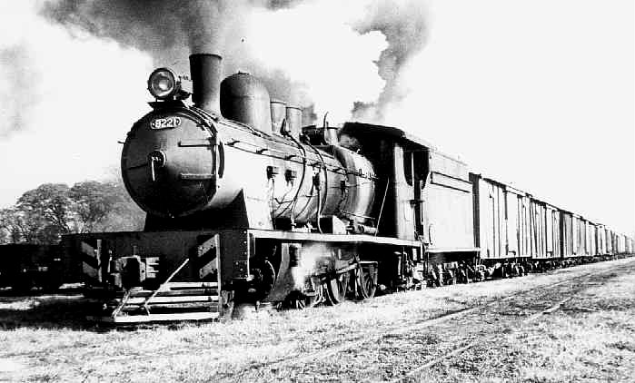
El progreso indefinido y sus contradicciones
La idea de progreso en el S.XIX
Historia – Primero Medio
Profesor: Abraham López
OA: 04-05
Clase N° 2-3

Slide 2
Objetivo
Reconocer la importancia de la idea de progreso indefinido en el S.XIX y la mentalidad de sus sociedades en Europa y EE.UU.

Slide 3
Contexto espacio temporal
Grandes potencias europeas siglo XIX
El Reino Unido
Francia
Alemania
Fueron Estados-nación liberales y burgueses.
Su influencia alcanzo Europa, Asia, África y América

Slide 4
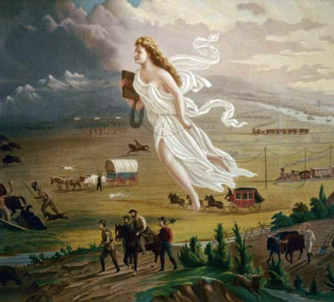
La idea de progreso indefinido
Se desarrolla y adquiere fuerza a lo largo de los siglos XVIII y XIX, en un contexto de cambios políticos, económicos y sociales.
Fomenta la generación de conocimientos de carácter racional y científico.
Las elites de la época creen que con la caída del paradigma teocéntrico, la humanidad será capaz de alcanzar un desarrollo continuo, irreversible e inevitable.
Gast, J. (1872) El Progreso Americano
Notes:
Presentación unidad nueva.
1.-¿Cuáles son estos cambios? ¿Qué ideal los sustenta?
2.-Conocen algún ejemplo de conocimiento científico o racional?
3.-Historia lineal.

Slide 5
El progreso en el S.XIX
Los antiguos y los modernos.
“Por un lado, estaban en el siglo XVII aquellos que creían que nada de lo que se había escrito o realizado intelectualmente en los tiempos modernos igualaba la calidad de las obras de la antigüedad clásica (...) Los partidarios de los modernos sostenían precisamente lo contrario (...) No existe ninguna prueba que atestigüe la degeneración de la razón humana desde la época de los griegos. Y si los hombres de nuestro tiempo están tan bien constituidos física y mentalmente como lo estaban los hombres de la antigüedad, se desprende que ha habido y seguirá habiendo un definido avance tanto de las artes como de las ciencias, simplemente porque cada era tiene la posibilidad de desarrollar lo que le han legado las eras precedentes.”
Nisbet, R. Historia de la idea de progreso, 1980.
Notes:
¿Qué nos quiere contar el autor?
¿Quiénes eran los que sostenían que el conocimiento clásico NO era superior?
¿Por qué creían esto?

Slide 6
Características de la idea de Progreso Indefinido
Es lineal, ascendente, continuo e infinito.
El medio para alcanzarlo es la razón.
Es una acumulación de conocimientos de las diversas áreas del arte y la ciencia.
Es antropocéntrico, el ser humano es el eje del progreso.
Permite alcanzar el perfeccionamiento moral, social, político y económico.

Slide 7
El progreso en el S.XIX
“Poco imaginan los hombres (en tanto que individuos e incluso como pueblos) que, al perseguir cada cual su propia intención según su parecer y a menudo en contra de los otros, siguen sin advertirlo, como un hilo conductor, la intención de la Naturaleza, que les es desconocida, y trabajan en pro de la misma.”
I. Kant, Ideas para una historia universal en clave cosmopolita y otros escritos sobre Filosofía de la Historia, Madrid
Notes:
¿Cómo es el progreso para el autor?
Según esta cita, por qué el progreso sería inevitable?
¿Con qué ideas propias del periodo crees que se puede identificar esta cita? (liberalismo, liberalismo económico)

Slide 8
Contexto
Liberalismo económico y político
Antropocentrismo
Descubrimientos científicos
Revolución Industrial

Slide 9
Actividad
Película: La Vuelta al Mundo en 80 días https://www.youtube.com/watch?v=Qbe91rvt2io (min 00:00 al 19:20)
Identificar ideas expuesta propias de la noción de progreso indefinido revisada durante la clase.
Identificar características contextuales y debate al que se ve expuesto el protagonista.
¿Cuáles son las motivaciones del protagonista? ¿Cuáles son los problemas que enfrenta? Cómo el contexto en el cual se desarrolla la noción de progreso indefinido (S.XIX) puede ayudar al protagonista a lograr su objetivo

